Slide 1


Développement d'une application web et mobile de gestion des stocks
Mémoire de fin d’études En vue de l’obtention de la Licence en
Développement Administration d’Internet et Intranet
(DA2I)
sous le thème :
Réalisé par :
Houssein Mohamed vadhel Ebe
Sous la supervision de :
Dr. Beide Bouh Cheikne
Eng. Boubakar Bah
Année académique : 2024/2025

Slide 2
Plan
Introduction
Etude préalable
Conception
1
2
3
Outils & technologies
Démonstration
Conclusion & perspective
4
5
6

Slide 3
Introduction
Gérer les stocks à la main cause des erreurs, c’est lente et ça peut faire perdre de l’argent.
Problématique
Ils utilisent des vieilles méthodes (Excel, papier)
Pas d'alertes quand le stock est bas
Impossible de tout suivre facilement
Causes
Application web/mobile :
Automatisation des stocks
Dashboard temps réel
Alertes mobiles (Flutter)
Solution

Slide 4
Etude préalable

Slide 5
Analyse & spécification des besoins
Besoins fonctionnels
Gestion des ventes
Gestion des Clients
Gestion des Produits
Application Mobile
Gestion des Notifications
Gestion des
Employés

Slide 6
Besoins non fonctionnels
Performance
Sécurité
Convivialité
Fiabilité
Rapidité

Slide 7
Conception

Slide 8
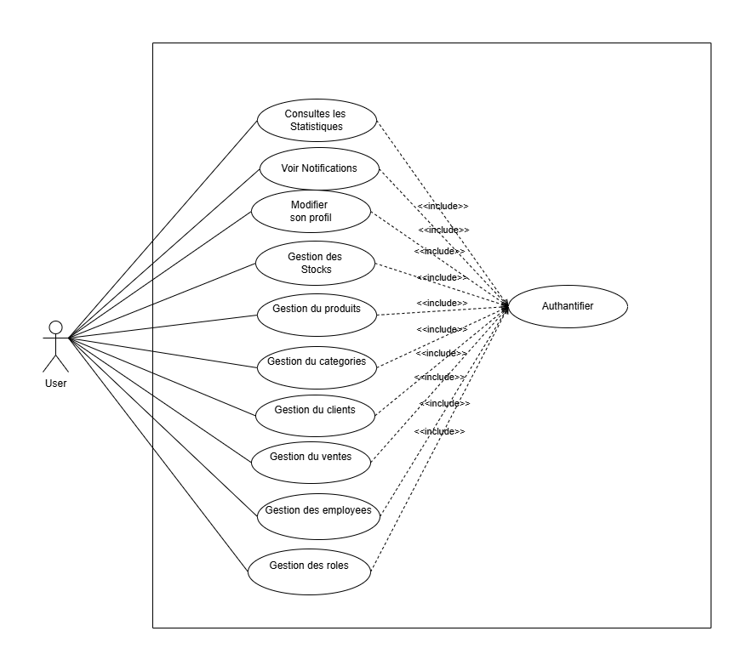
Diagramme de cas d’utilisation Global
Partie Web

Slide 9
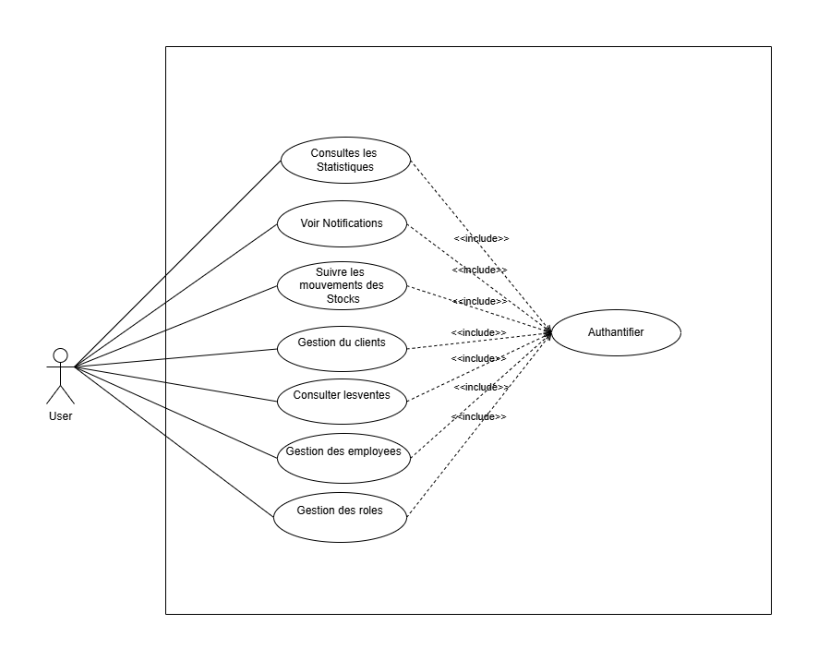
Diagramme de cas d’utilisation de l'application mobile
Partie Mobile

Slide 10
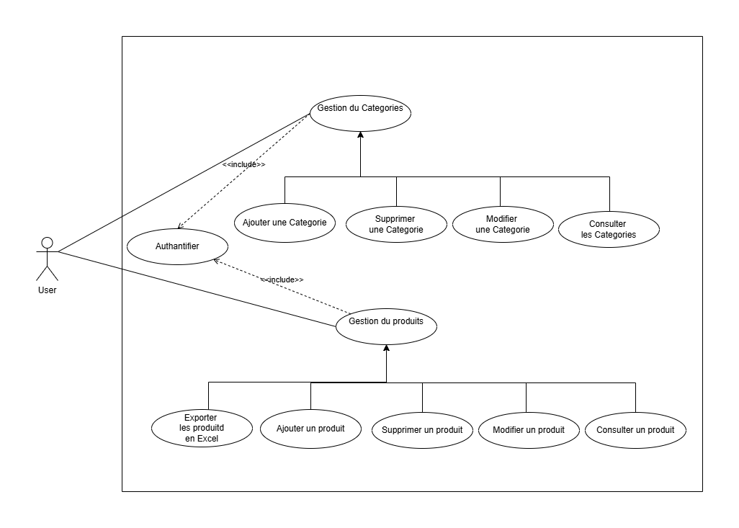
Diagramme de cas d’utilisation:Gestion des produits
10

Slide 11
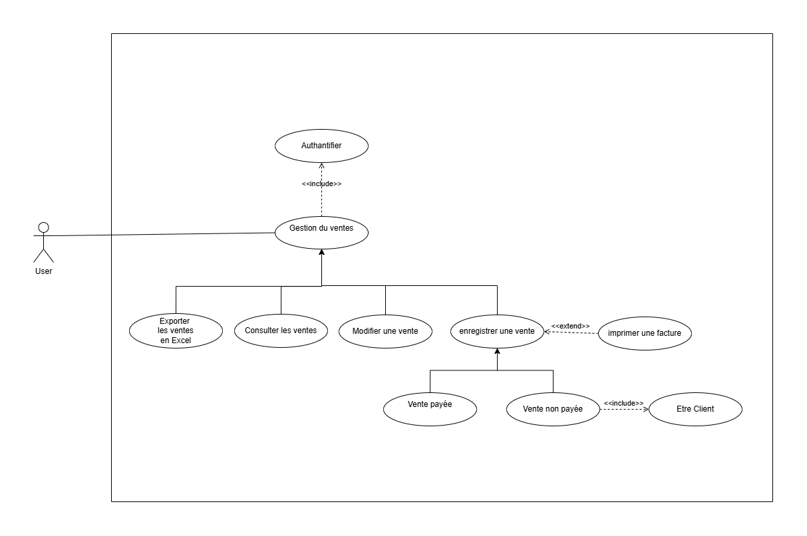
Diagramme de cas d’utilisation:Gestion des ventes
11

Slide 12
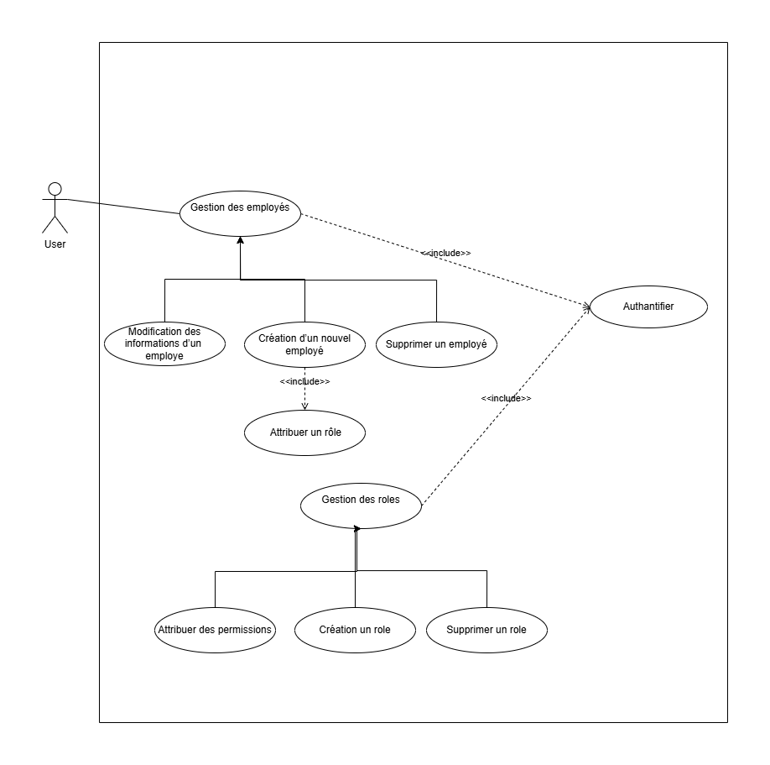
Diagramme de cas d’utilisation:Gestion des employés

Slide 13
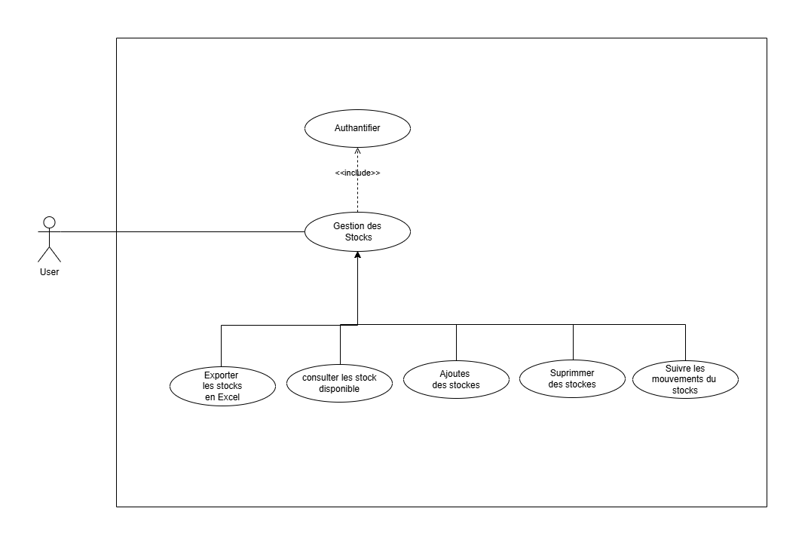
Diagramme de cas d’utilisation:Gestion des stocks

Slide 14
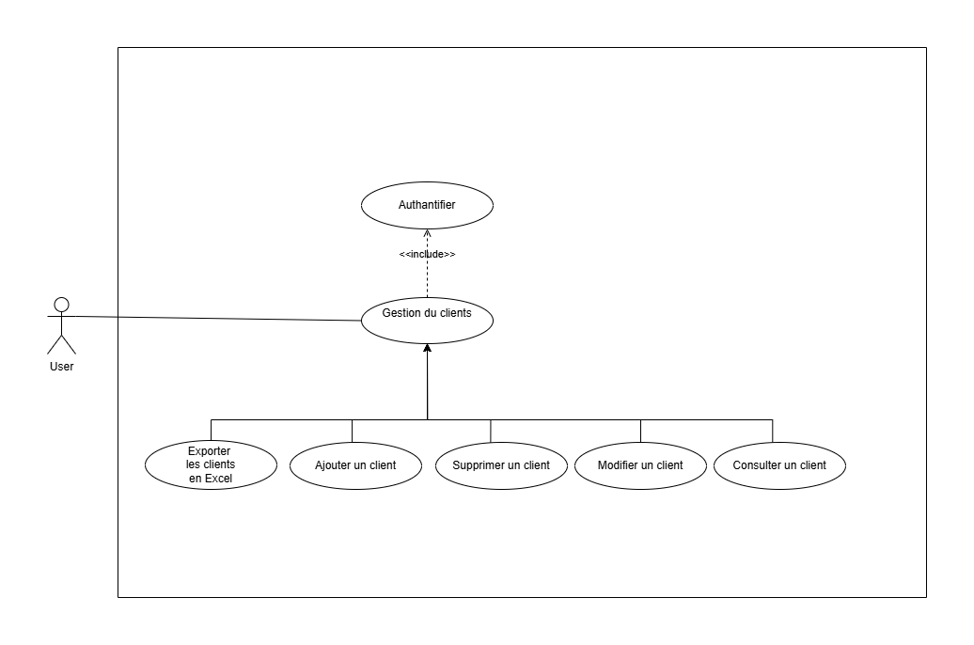
Diagramme de cas d’utilisation:Gestion des clients

Slide 15
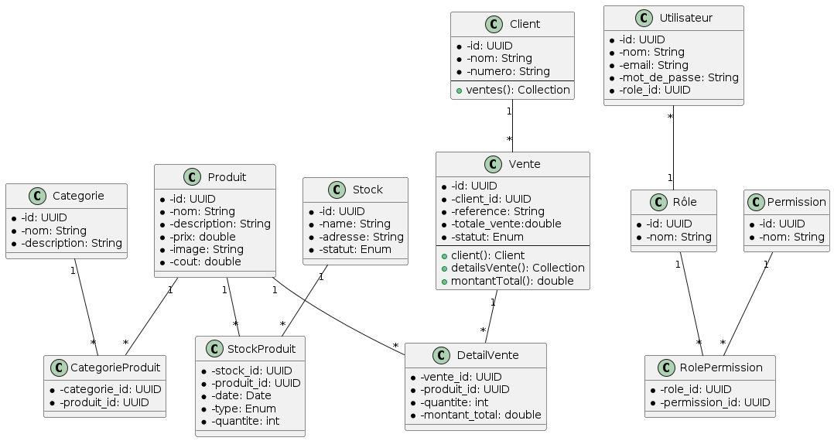
Diagramme de class

Slide 16
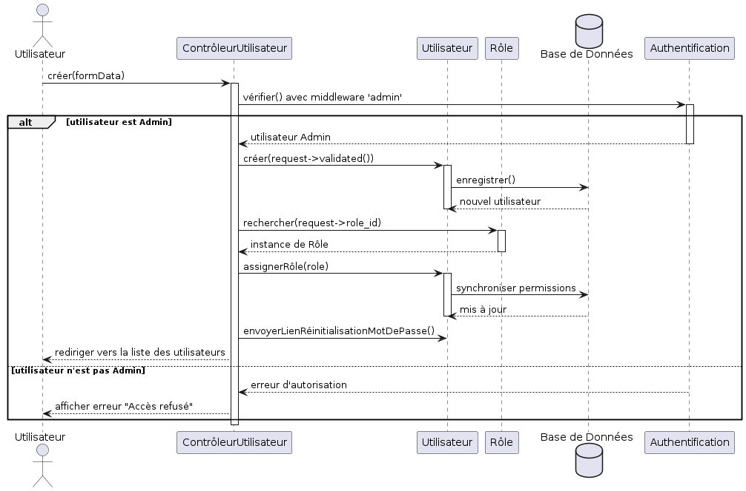
Diagramme de Séquence:Créer un utilisateur

Slide 17
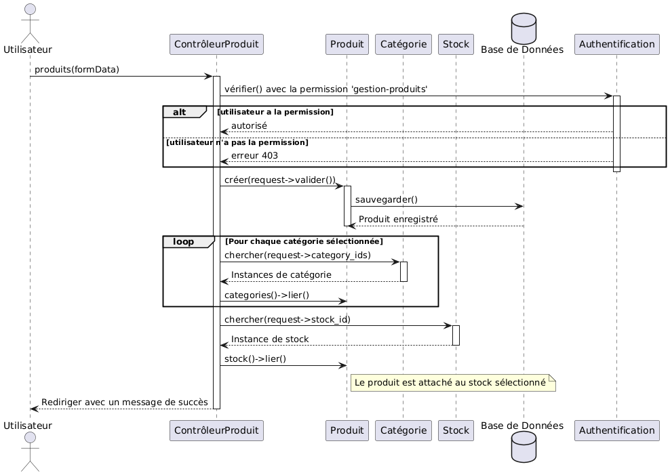
Diagramme de Séquence:Créer un produit

Slide 18
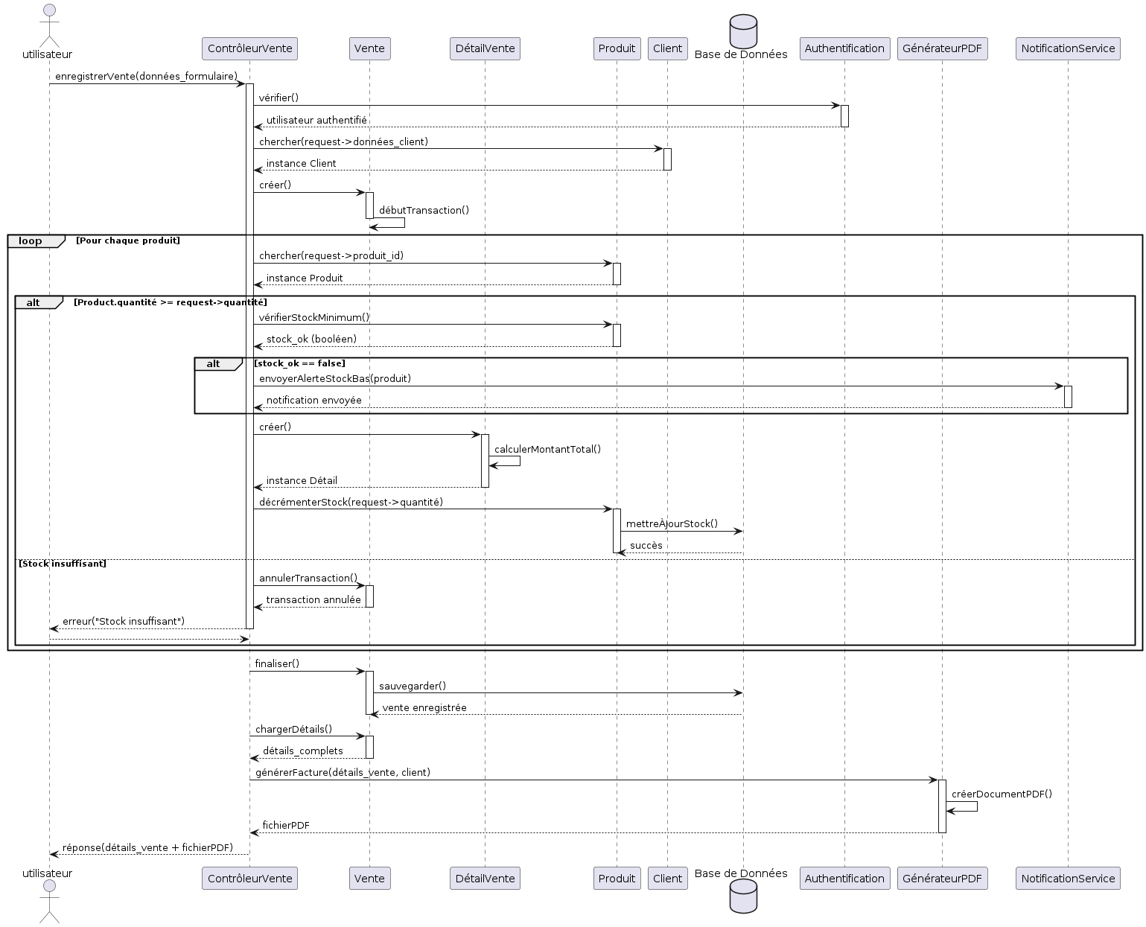
Diagramme de Séquence:Enregistrer une vente

Slide 19
Outils & technologies

Slide 20














Conception
Langages & frameworks
Stockage des données
Logiciels
Services

Slide 21

Démonstration

Slide 22
Conclusion & perspectives

